Slide 1
الابتدائية العاشرة والطفولة المبكرة
رائدة النشاط / ساره ال جازع
مديرة المدرسة / امنه العكاسي
إعــــــــــــــلان
أسبوع الفضاء العالمي
4 أكتوبر – 10 أكتوبر

Slide 2
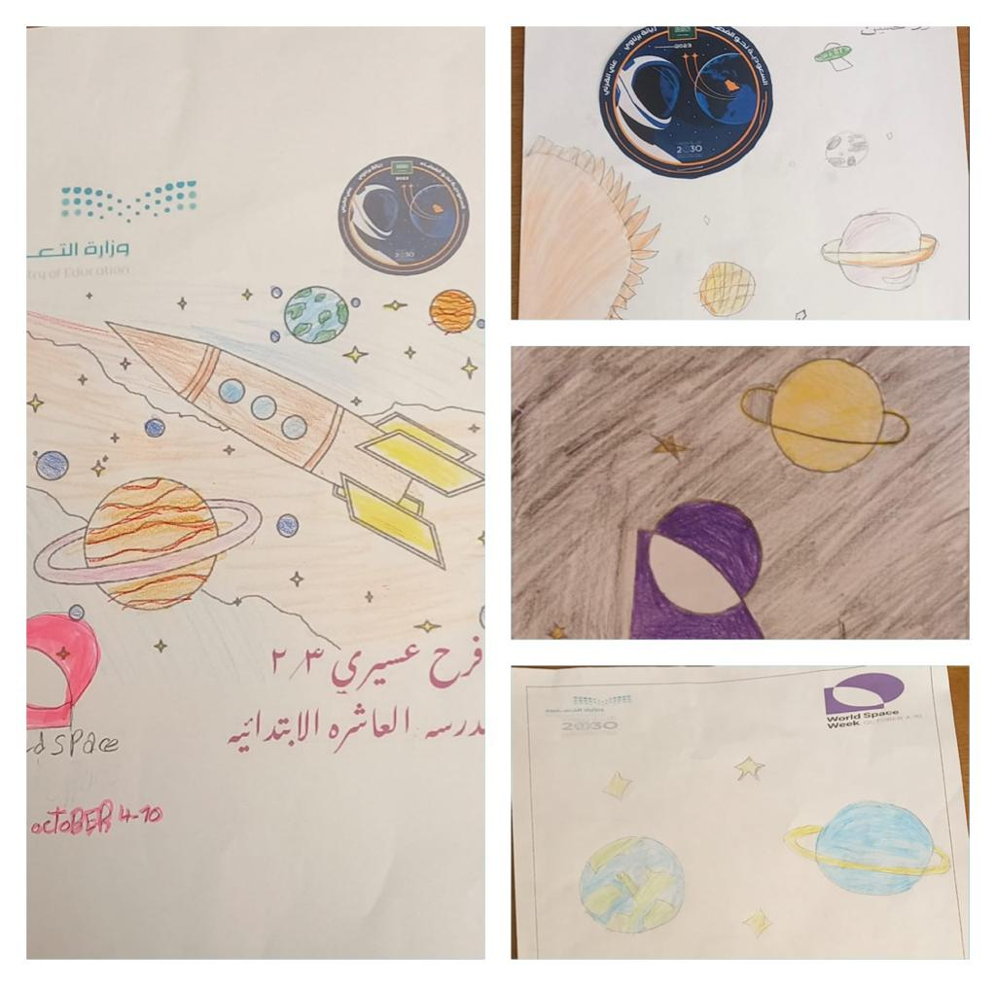
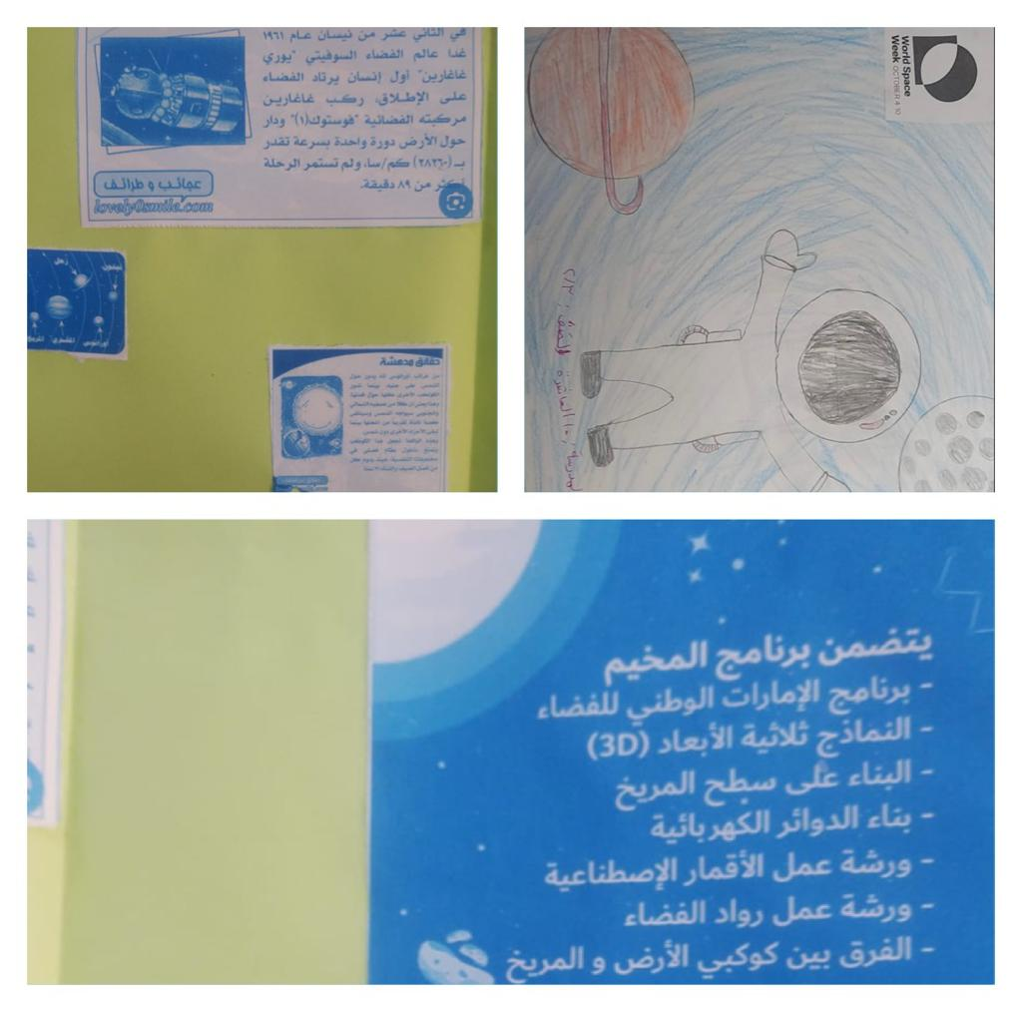

Slide 3
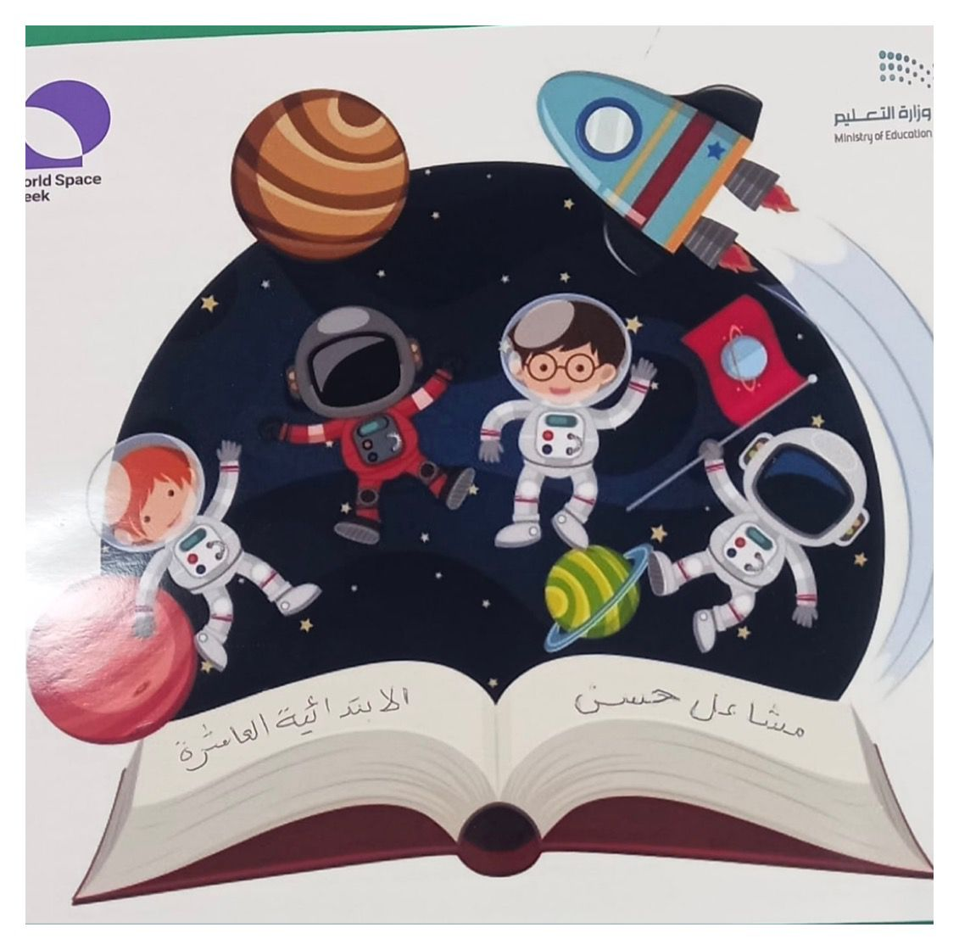

Slide 4
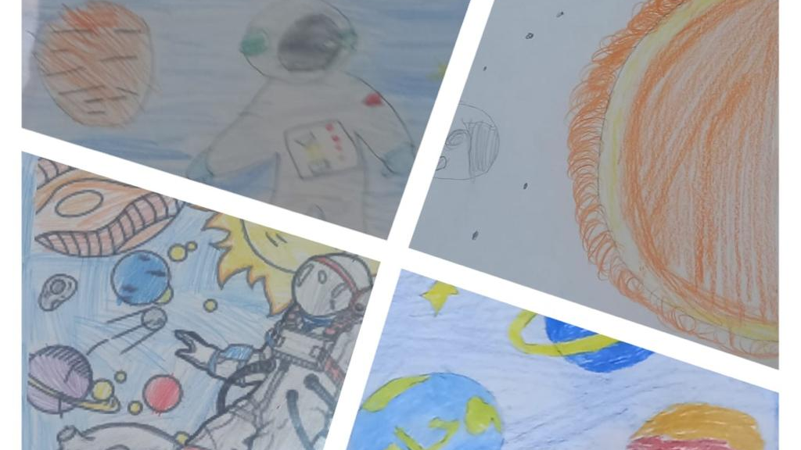

Slide 5
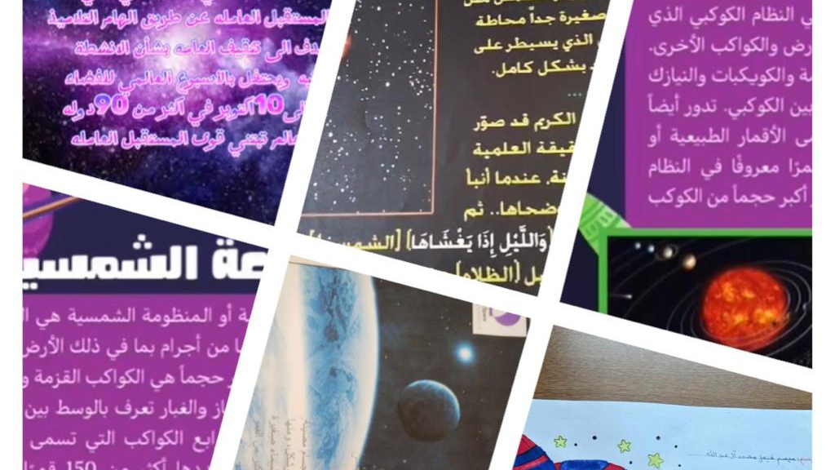

Slide 6
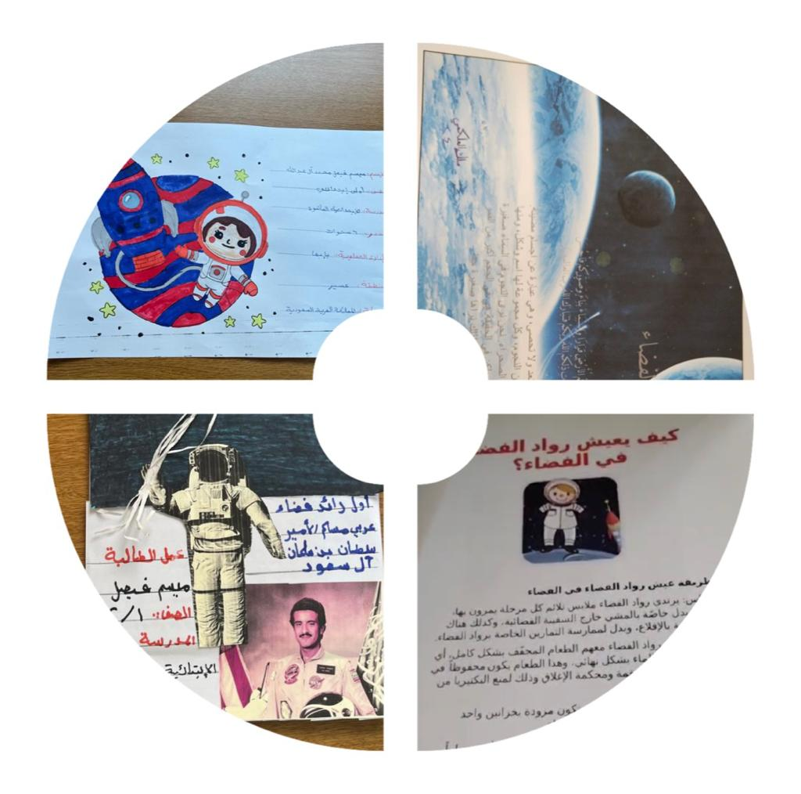

Slide 7
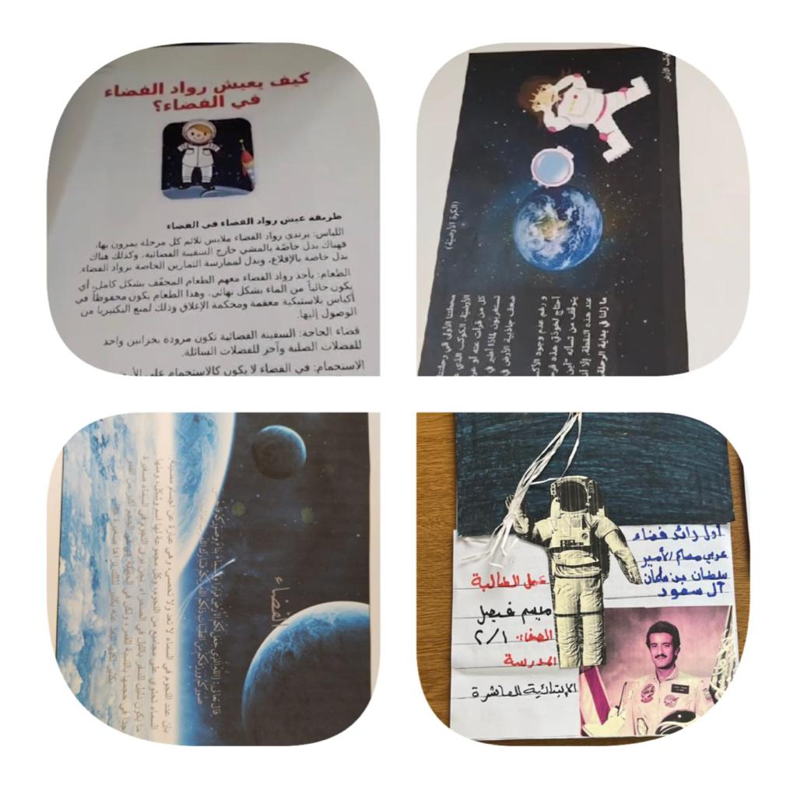

Slide 8
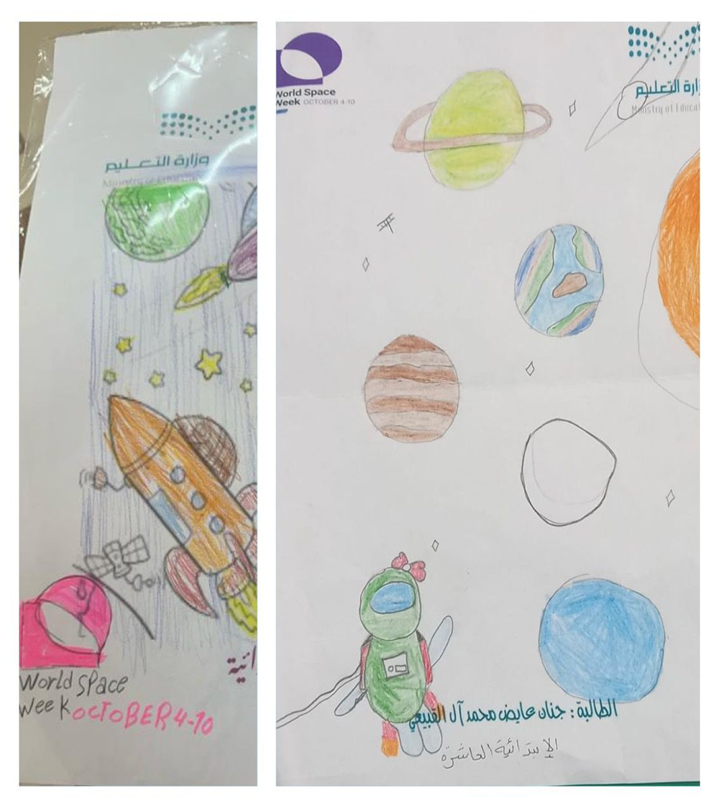

Slide 10
